Slide 1
Рекорды
в мире птиц
Презентация по окружающему миру
составитель
Осадчук Оксана Николаевна

Slide 2
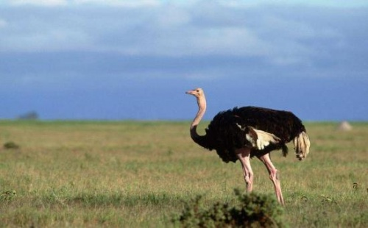
Самая большая птица
Рост самых крупных особей африканского страуса доходит до 2,80 метров, при весе 170 килограмм.

Slide 3
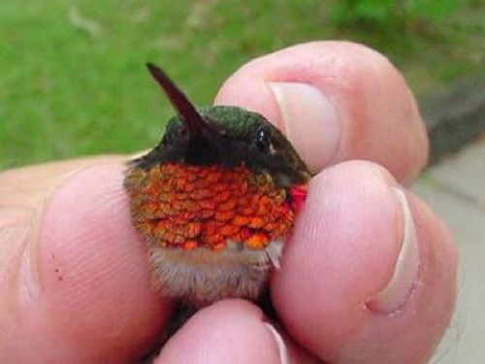
Самая маленькая птица
Этот рекорд принадлежит колибри.
Самый маленький колибри весит всего 1,5
грамма при длине тела около 5 сантиметров.

Slide 4
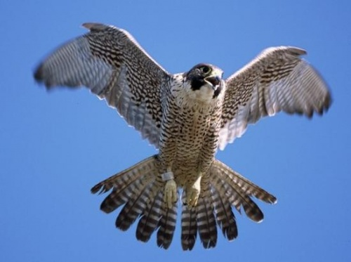
Самая быстрая летающая птица
Среди летающих птиц сапсану равных просто нет. На прямой дистанции сапсан
способен разогнаться до 200 км/ч, а в, так называемом, пикирующем падении
во время охоты пернатый хищник развивает скорость
до 325 км/ч. Кстати, сапсан является не только самой быстрой птицей,
но и самым быстрым животным на планете.

Slide 5
Самая тяжелая летающая птица
Здесь первое место между собой делят большая африканская дрофа и дудак. Удивительно, но эти птицы весят 18-20 кг.

Slide 6
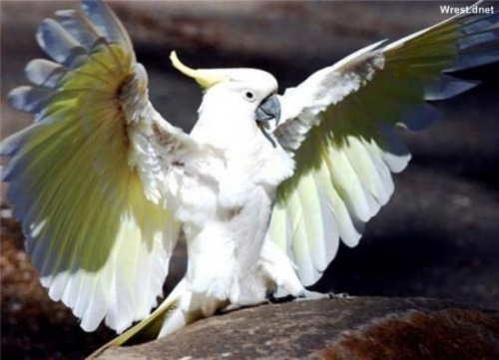
Самая долгоживущая птица
Большой желтохохлый какаду в неволе живет около 80 лет.
Однако считается, что в естественных условиях
продолжительность жизни
этого попугая может составлять 100 и более лет.

Slide 7
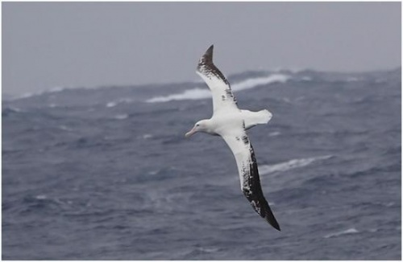
Самый большой размах крыльев
У странствующего альбатроса этот показатель составляет 3,6 метра.

Slide 8
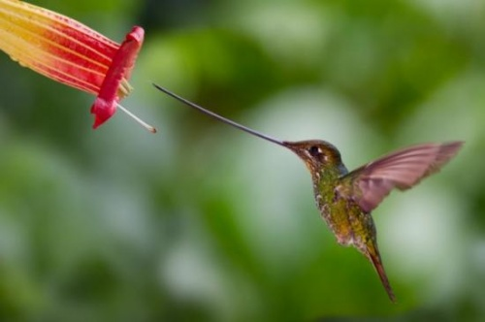
Самый длинный клюв
Мечеклювый колибри обладает самым длинным клювом относительно размеров тела. Длина клюва этой маленькой птички может достигать до 10 см, при общей длине 15 см, т.е. клюв у мечеклювых колибри в 2 раза длиннее тела.

Slide 9
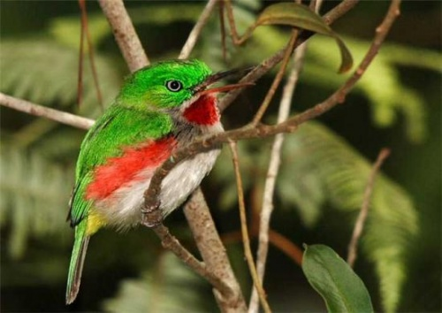
Самая прожорливая птица
Кубинский тоди за день съедает несколько тысяч насекомых, общий вес которых составляет около 60-65% от веса самой птицы.

Slide 10
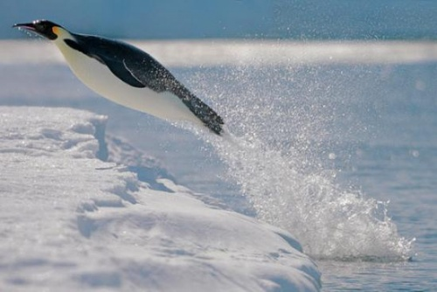
Лучшая плавающая птица
Пингвины - лучшие плавцы в мире птиц. Сильнее других видов выделяется императорский пингвин - он плавает со скоростью 36 км/ч, и что вообще невероятно может нырнуть на глубину почти 500 метров.

Slide 11
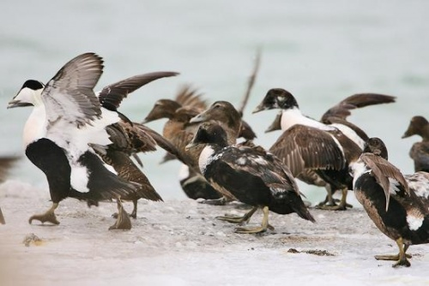
Самая выносливая птица
Полярная утка способна выдержать температуру -110 градусов Цельсия. Это делает ее не только самым выносливым представителем семейства пернатых, но и самым выносливым животным в целом.

Slide 12
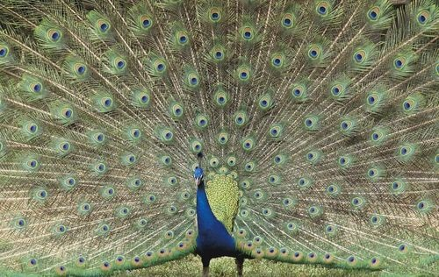
Самая громкая птица
Индийский павлин кричит настолько громко
(и к тому же безобразно), что его слышно за несколько километров.

Slide 13
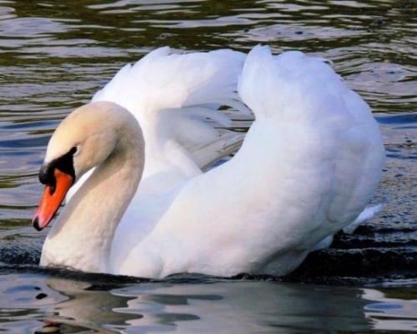
Наибольшее количество перьев
У лебедя больше 25 тысяч перьев.

Slide 14
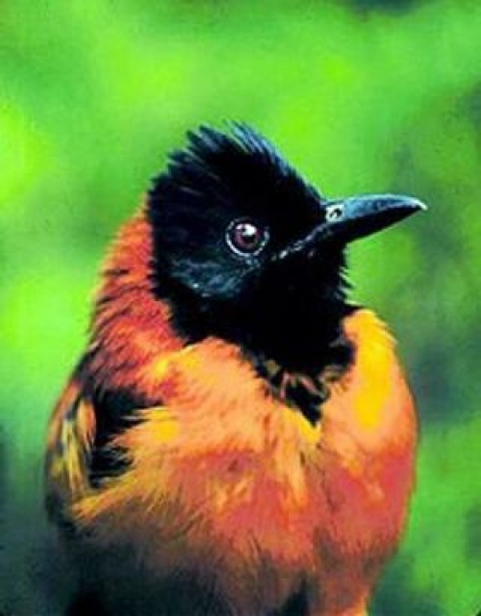
Самая ядовитая птица
Да, птицы также бывают ядовитыми! Самыми опасными являются представители рода питоуи. Все тело и перья пропитаны одним из самых опасных токсинов в мире - гомобатрахотоксином. Этот яд смертельно опасен даже для человека.

